Slide 1
ВЫПУСКНАЯ КВАЛИФИКАЦИОННАЯ РАБОТА на тему: «Разработка методики сегментации данных ДЗЗ на основе свёрточной нейросетевой архитектуры с глобальным рецептивным полем и неявным моделированием фильтров с исследованием методов самоконтролируемого обучения и оптимизации инференса»
МИНИСТЕРСТВО НАУКИ И ВЫСШЕГО ОБРАЗОВАНИЯ РОССИЙСКОЙ ФЕДЕРАЦИИ
МОСКОВСКИЙ ГОСУДАРСТВЕННЫЙ УНИВЕРСИТЕТ ГЕОДЕЗИИ И КАРТОГРАФИИ (МИИГАИК)
Факультет геоинформатики и информационной безопасности
Кафедра прикладной информатики
Научный руководитель:
преподаватель кафедры информатики и геоинформационных технологий
Стрельцов Александр Сергеевич
Выполнил студент 2025-ФГиИБ-ПИ-1м
Сабитов Рафаэль Равилевич

Slide 2
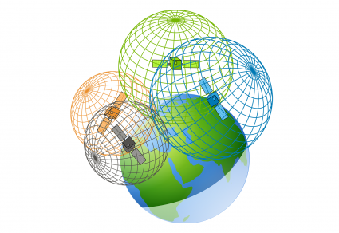
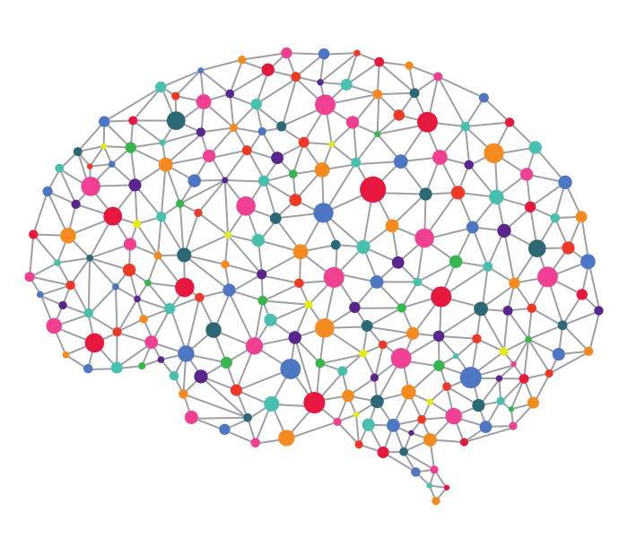
Актуальность темы
Актуальность работы обусловлена растущим объёмом данных дистанционного зондирования Земли и потребностью в автоматизированных инструментах для их семантической сегментации, позволяющих снизить трудозатраты при мониторинге территорий, анализе инфраструктуры и экологическом контроле.

Slide 3
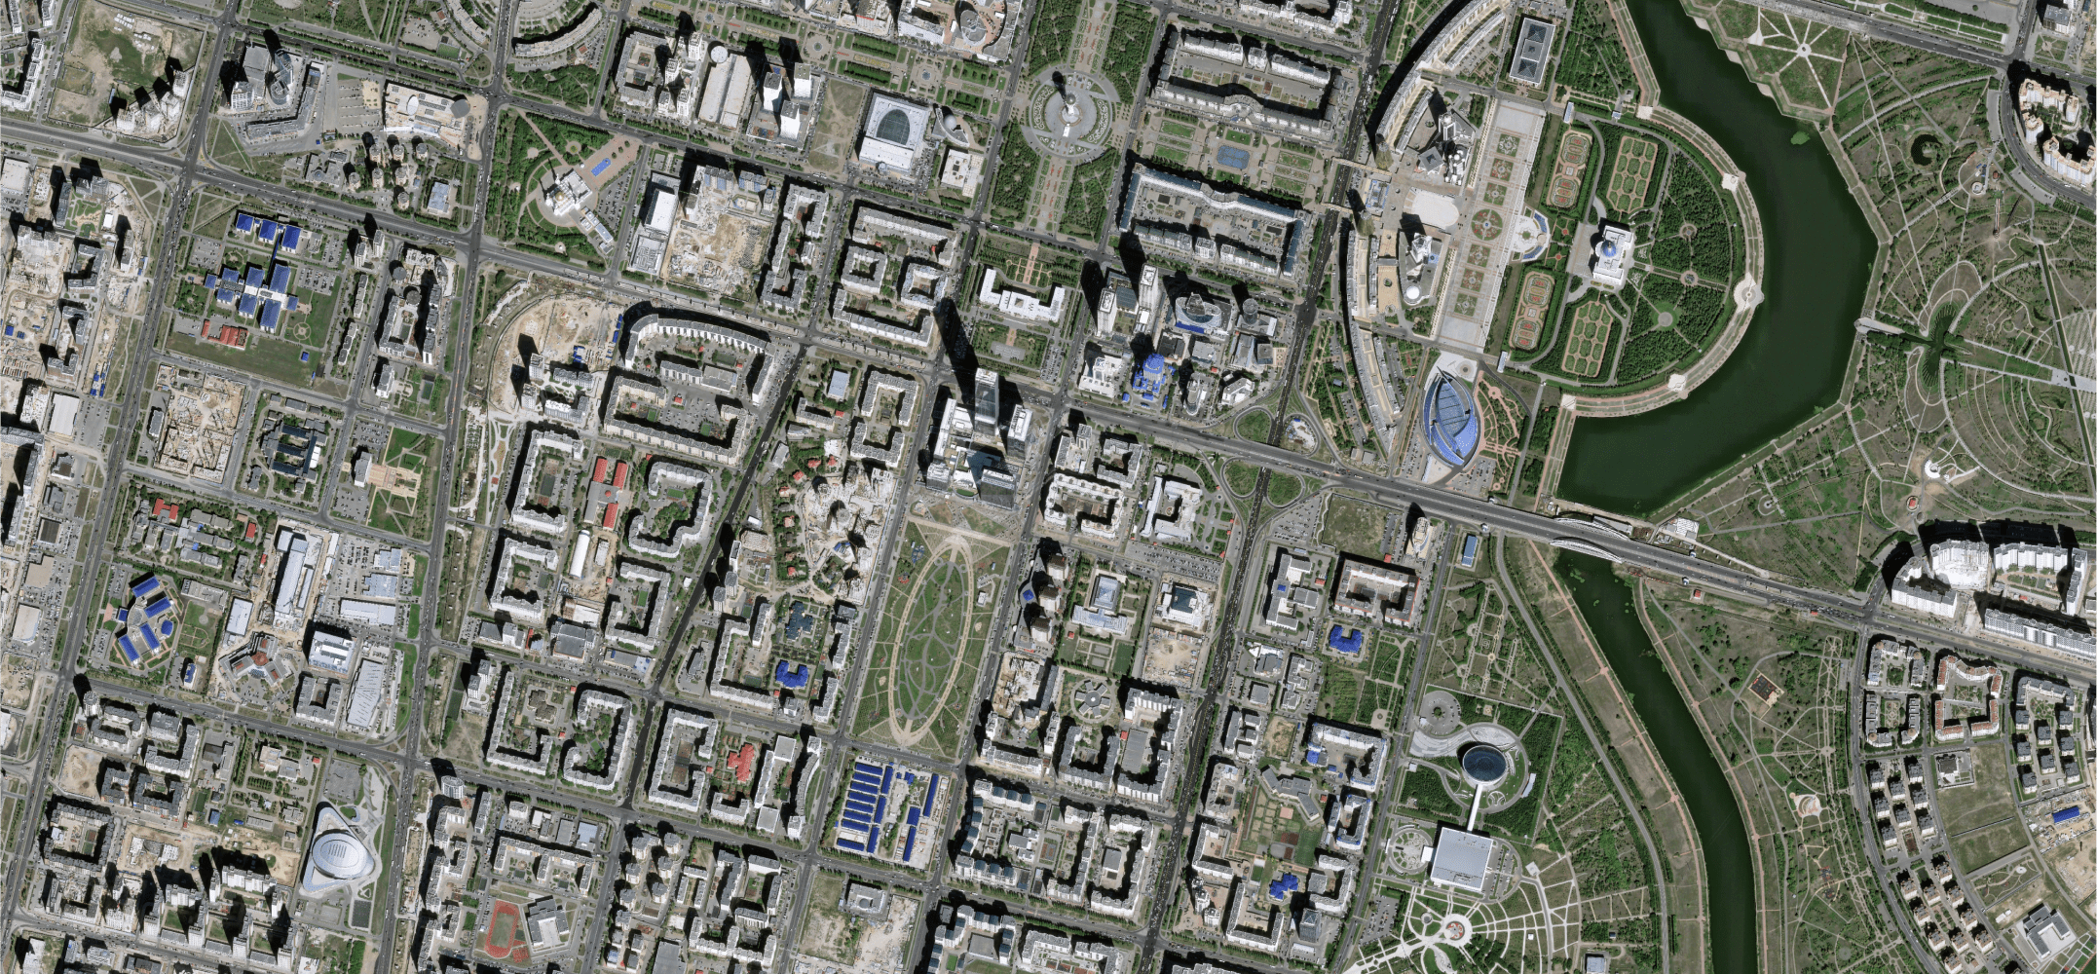
Цель и задачи
Цель:
  Разработка методики семантической сегментации данных дистанционного зондирования Земли на основе архитектуры HyenaPixel.
Задачи:
  Анализ имеющихся аналогов и подходов к сегментации ДЗЗ
  Анализ архитектуры HyenaPixel и её применимости к задаче
  Формирование требований к информационной системе
  Проектирование архитектуры модели на основе HyenaPixel
  Оптимизация и внедрение методики
  Оценка качества и эффективности

Slide 4

Требования к системе
Функциональные требования:
  Загрузка и хранение сцен ДЗЗ (GeoTIFF, shapefile, GeoPackage)
  Управление разметкой и классами сегментации
  Выполнение инференса на новых сценах
  Хранение моделей, экспериментов, метрик и результатов
  Ролевое разграничение: ML-инженер, аналитик ДЗЗ, администратор
Нефункциональные требования:
  Поддержка многоспектральных входов (≥3 каналов)
  Логирование метрик: mIoU, mDice, mFscore, aAcc, mAcc
  Масштабируемость и расширяемость архитектуры

Slide 5
Сравнение аналогов
Критерий | HyenaPixel | Mamba | UNet++
Тип модели | 2D‑архитектура на базе Hyena в каркасе MetaFormer для обработки изображений | Селективная модель в пространстве состояний для последовательностей | U‑образная сеть с вложенными пропусками
Основной домен применения | Компьютерное зрение | Язык, аудио, геномика, пространственно‑временные ряды | Медицинская и городская сегментация
Семантическая сегментация 2D сцен (планы, ортофото) | ++ | + через развёртку 2D→1D и адаптацию | ++
Instance/паноптическая сегментация объектов | ++ | + — возможна, но не целевой сценарий | ++
Работа с очень высоким разрешением (4K+ ортофото) | ++ | + — зависит от способа развёртки 2D→1D | + — ограничения классического U‑Net
Учёт глобального контекста сцены | ++ | ++ | + — ограничен глубиной сети и размером рецептивного поля
Таблица 1 – Сравнение аналогичных нейросетевых архитектур

Slide 6
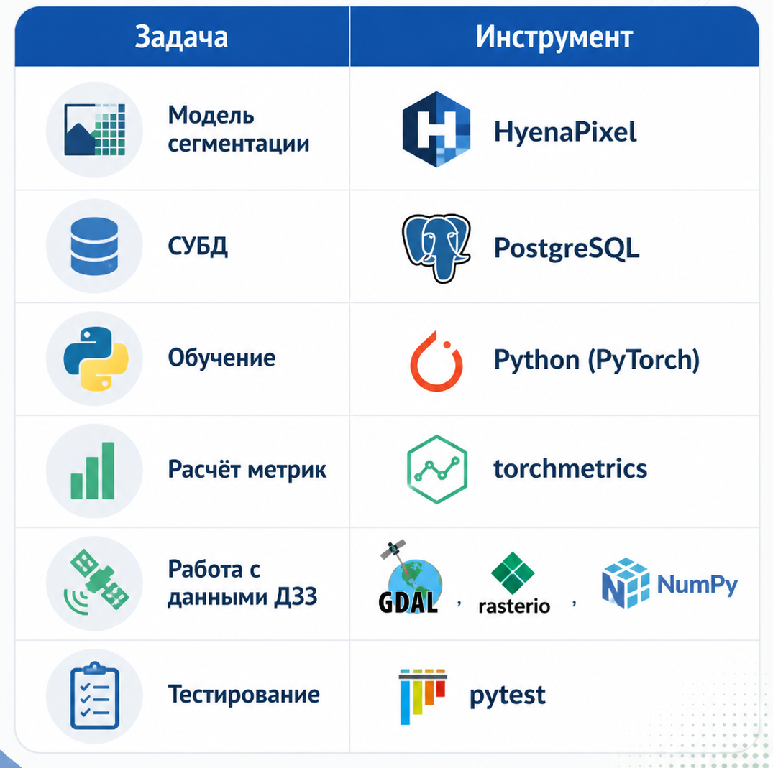
Технологии
Таблица 2 – Технологии, используемые в проекте

Slide 7
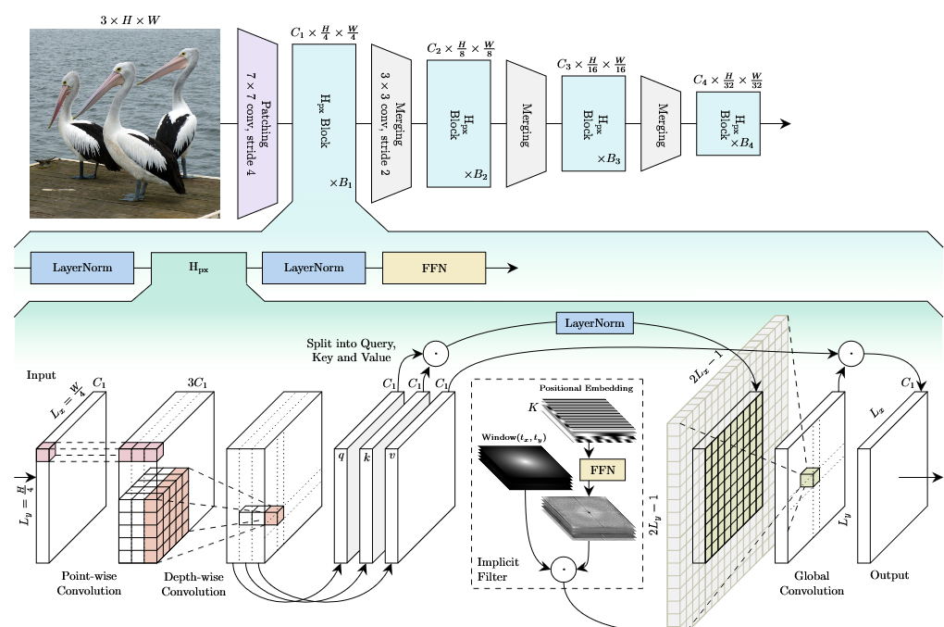
Архитектура модели
Рисунок 1 – Архитектура исходной нейросетевой модели

Slide 8
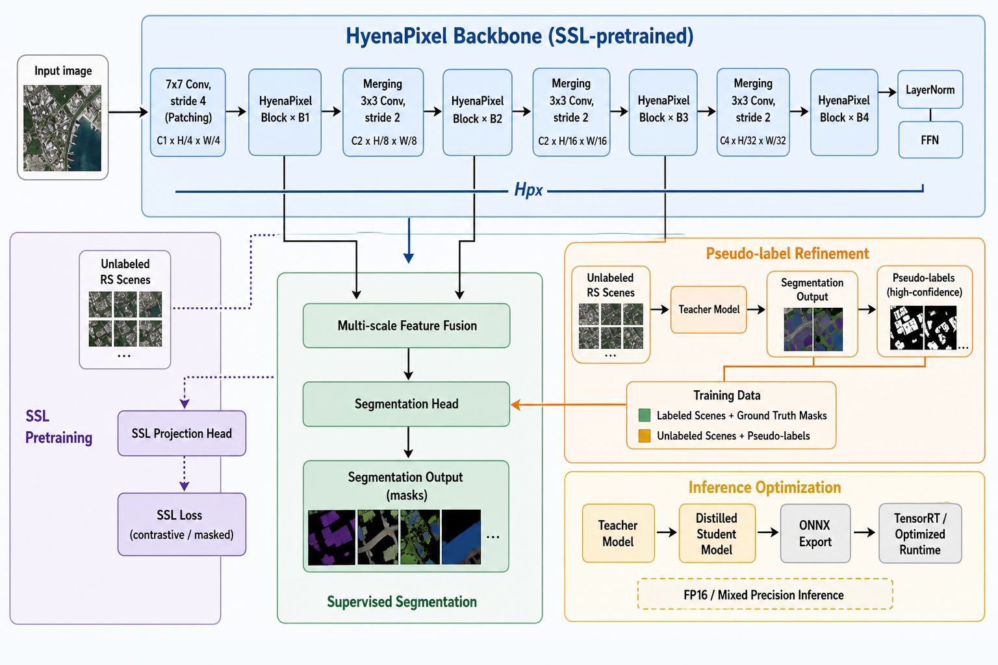
Архитектура модели
Рисунок 2 – Архитектура предлагаемой нейросетевой модели

Slide 9
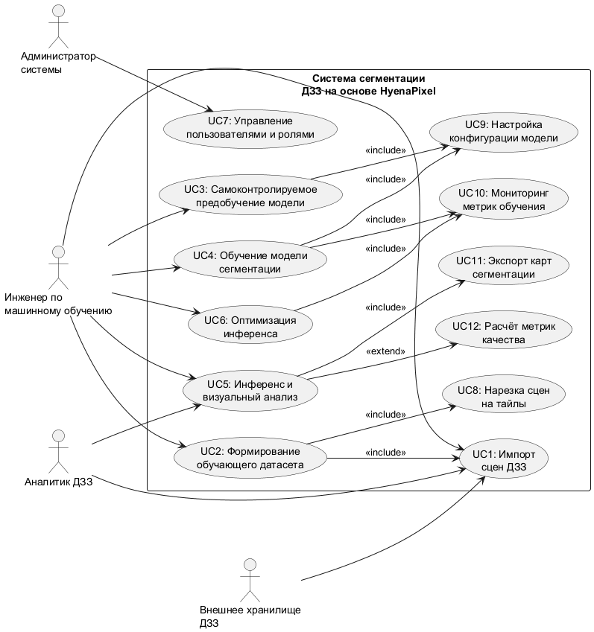
Архитектура системы
Рисунок 3 – Диаграмма вариантов использования

Slide 10
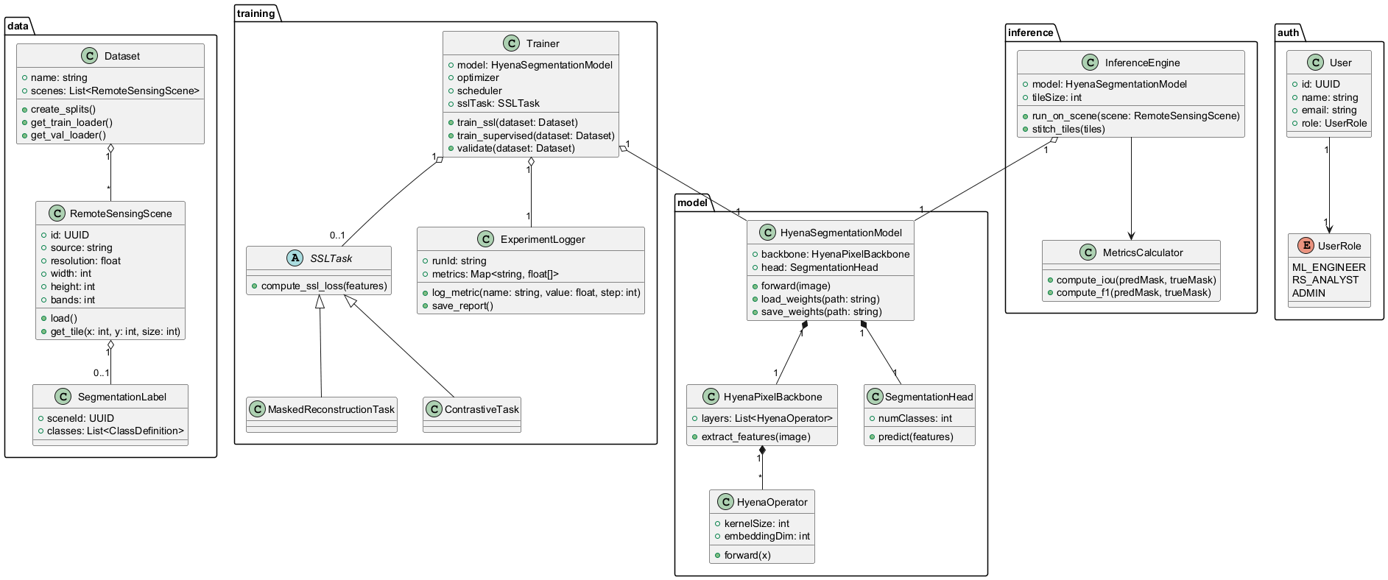
Архитектура системы
Рисунок 4 – Диаграмма классов

Slide 11
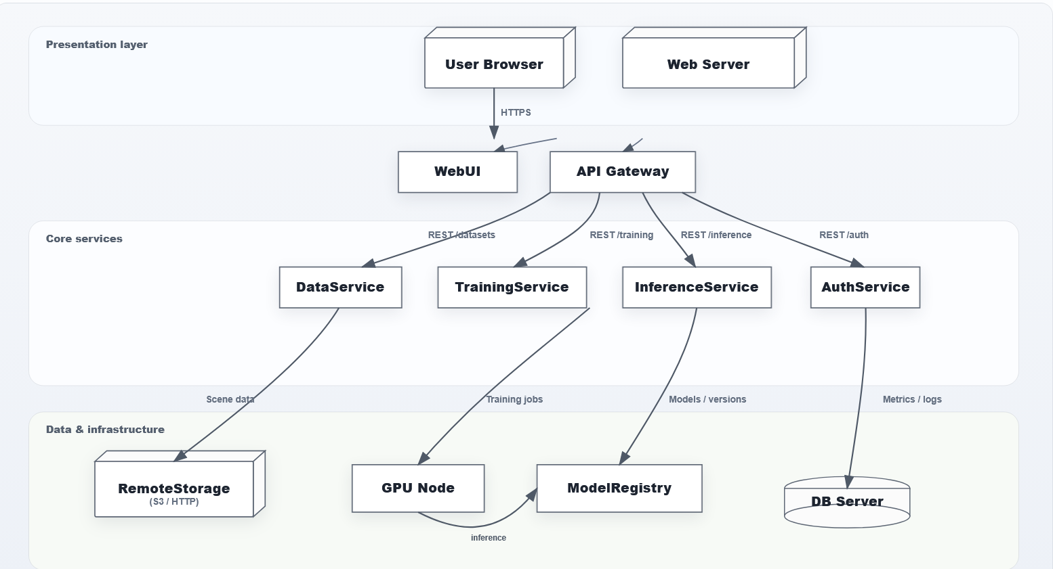
Архитектура системы
Рисунок 5 – Диаграмма компонентов

Slide 12
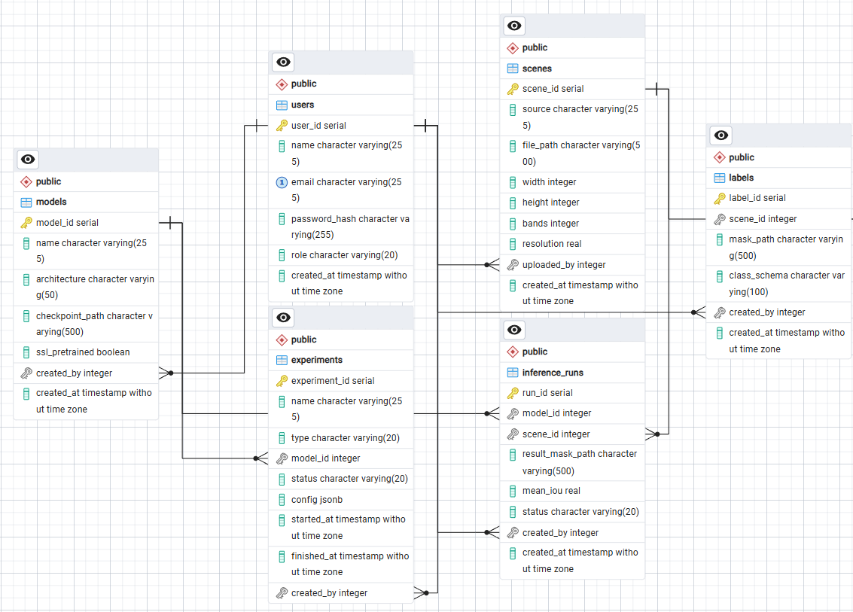
Структура базы данных
Рисунок 6 – ER-диаграмма базы данных

Slide 13
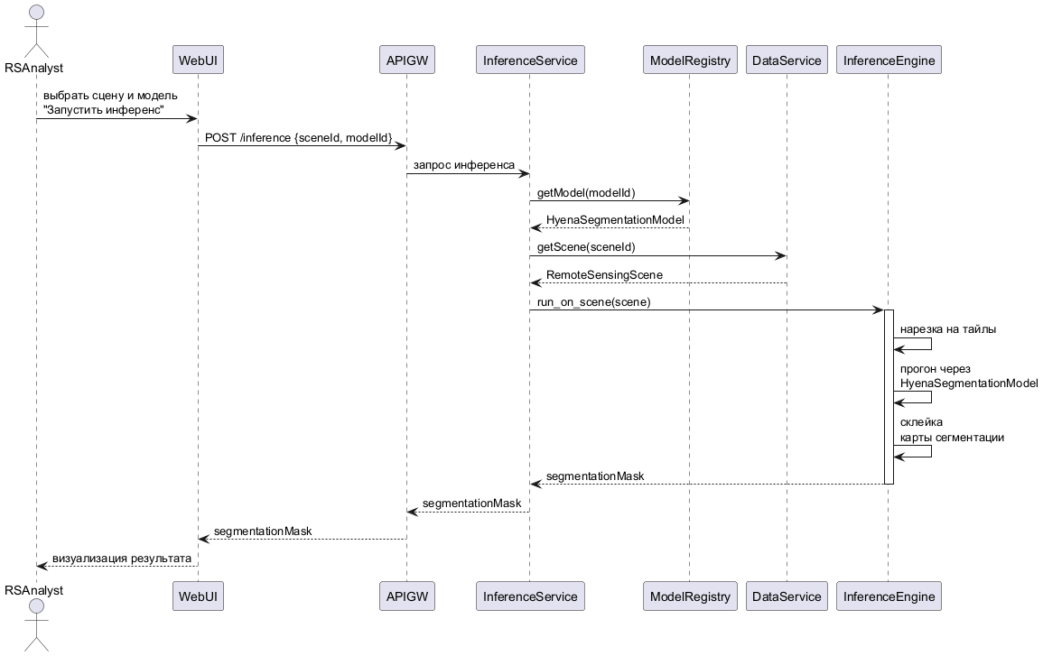
Сценарии использования
Рисунок 7 – Диаграмма последовательности

Slide 14
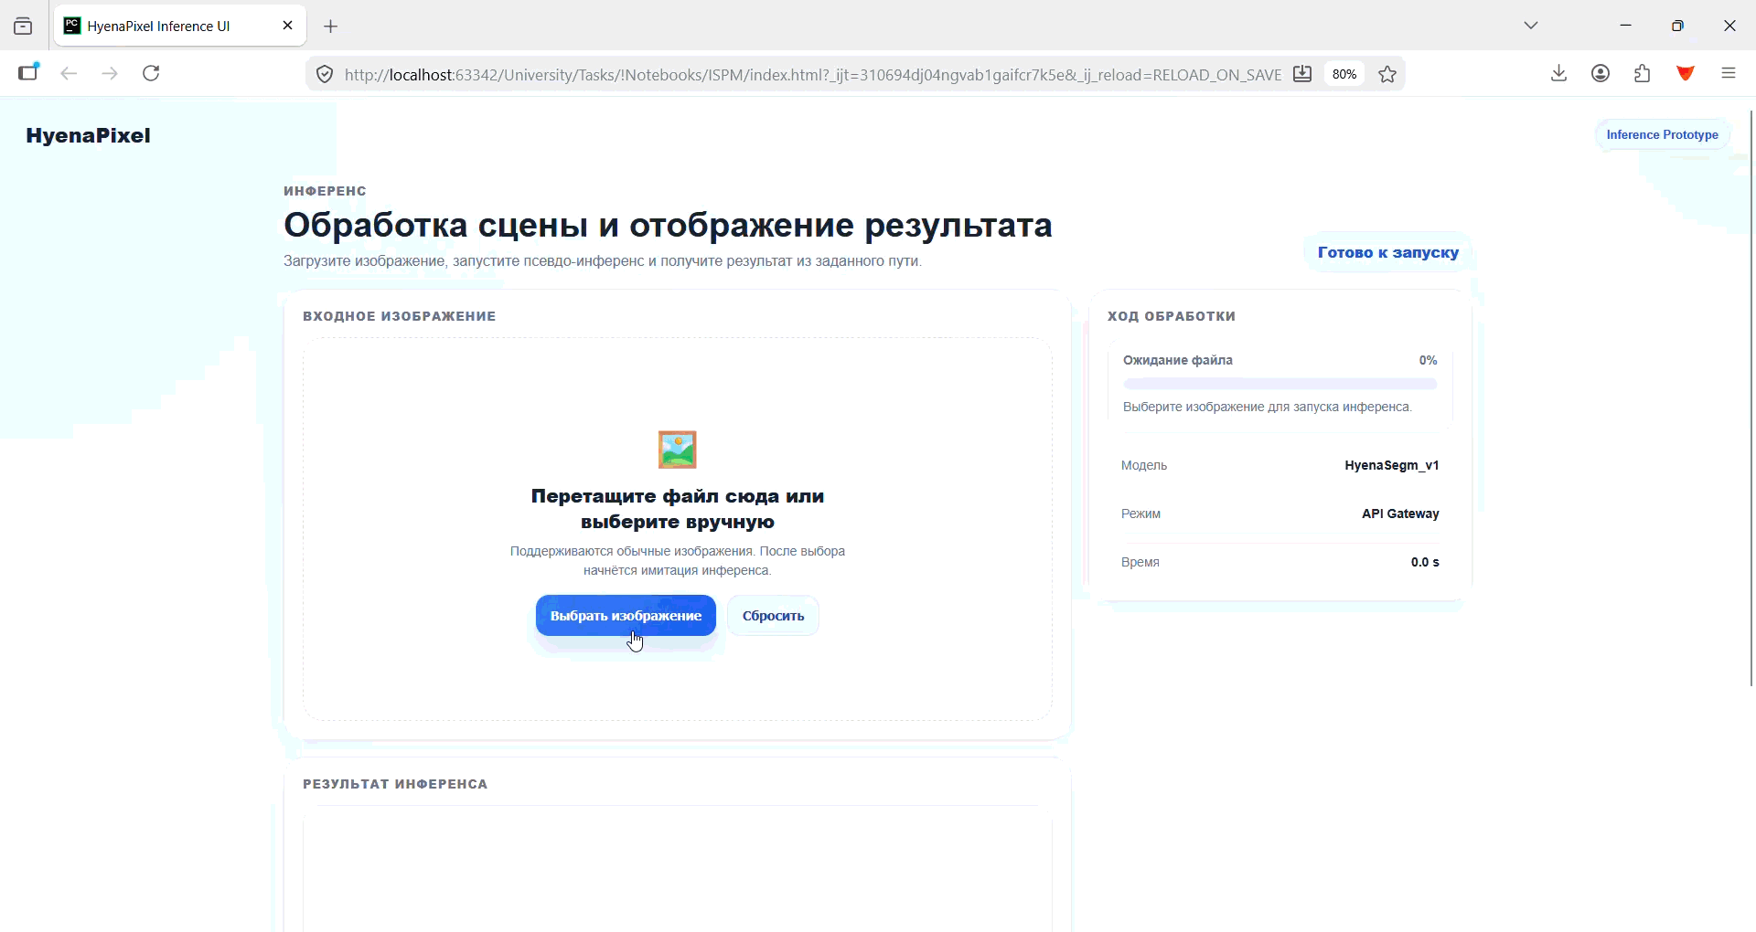
Пример работы системы

Slide 15
Результаты
Модель | Mean IoU | F1-score | Pixel Accuracy | Время инференса, с/изобр.
UNet++ | 0.781 | 0.854 | 0.912 | 0.083
UNet++ + SSL | 0.806 | 0.872 | 0.921 | 0.087
Mamba | 0.794 | 0.861 | 0.918 | 0.109
Mamba + SSL | 0.823 | 0.884 | 0.929 | 0.114
HyenaSegm_v1 | 0.836 | 0.892 | 0.934 | 0.101
HyenaSegm_v1 + SSL | 0.851 | 0.905 | 0.941 | 0.107
Таблица 3 – Результаты замеров

Slide 16
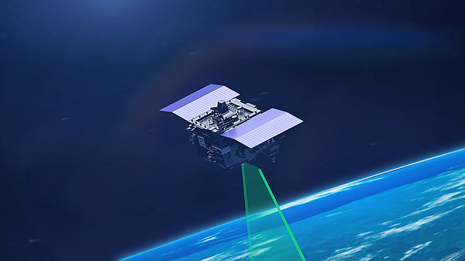
Перспективы развития
Поддержка дополнительных источников данных (Sentinel, Landsat)
Расширение набора классов сегментации
Поддержка гиперспектральных и мультисенсорных данных.
Работа с временными сериями и обнаружение изменений (вырубка лесов и т.п.).

Slide 17
Заключение
В ходе работы были решены следующие задачи:
  Проведён обзор аналогов и подходов к сегментации ДЗЗ
  Проведён анализ архитектуры HyenaPixel и ее применимости к задаче
  Сформированы требования к информационной системе
  Спроектирована архитектура модели на основе HyenaPixel
  Оптимизирована и внедрена методика сегментации
  Проведена оценка качества и эффективности
В результате выполнения всех поставленных задач была достигнута основная цель работы.

Slide 18
Спасибо за внимание!

